Slide 1
MESLEKİ EĞİTİM
-4- Ders saati

Slide 2
MESLEK NEDİR?
Meslek, insanlara yararlı mal ya da hizmet üretmek ve karşılığında para kazanmak için yapılan, belli bir eğitimle kazanılan sistemli bilgi ve becerilere dayalı, kuralları toplumca belirlenmiş etkinlikler bütünüdür.
.

Slide 3
.
Mesleki eğitim; toplumsal hayatın her alanında ihtiyaç duyulan mesleklerde kalifiye teknik elemanlar yetiştirilmesi için gerekli bilgi ve becerilerin verildiği eğitimdir.
MESLEKİ EĞİTİM NEDİR ?

Slide 4
.
Toplumun hedefleri ve iş çevrelerinin talepleri doğrultusunda bireylere belirli bir mesleğin gerektirdiği bilgi, beceri ve uygulama yeterliliklerinin kazandırılmasıdır.
MESLEKİ EĞİTİMİN AMACI

Slide 5
ÖRNEK SORU
A. İş piyasasının taleplerini karşılamak,
B. Mesleğin gerektirdiği bilgiyi kazandırmak,
C. Mesleğin uygulama yeterliliğini kazandırmak,
D. Çırağın evden uzaklaşmasını sağlamak
Aşağıdakilerin hangisi mesleki eğitimin amacı değildir?

Slide 6
Mesleki Eğitimin Önemi
Kalifiye elemanların bilgi ve becerisi, ekonomik başarının temelidir. Mesleki eğitim özellikle iki amaca yöneliktir. Bir tarafta genç insanlara başarılı bir meslek yolu hazırlamak, diğer yandan ekonomiye vasıflı eleman yetiştirmektir. Günümüzde, hızlı teknolojik değişme ve dünya düzeyindeki yapılaşma değişiminde Mesleki Teknik Eğitimin öneminin çok büyük olduğu herkes tarafından bilinen ve söylenen gerçektir. Geleceğimizin teminatı olan gençlerimizin ilgi, istidat ve kabiliyetlerini geliştirecek, gerekli bilgi, beceri, davranışlar ve birlikte iş görme alışkanlığı kazandırmak suretiyle hayata hazırlanmasında ve Ülkemizin kalkınmasında en önemli unsur haline gelmesinde Mesleki Eğitimin önemi çok büyüktür.
Ülkelerin gelişmesinde ve kalkınmasında sanayileşmenin temel unsuru olan bilgi, beceri ve iş alışkanlıklarına sahip yüksek verimi gerçekleştirecek kalifiye insan gücünün yetiştirilmesi gerekmektedir.

Slide 7
.
Ortaöğretim kurumları işlevlerini Türk millî eğitiminin genel ve özel amaç ile temel ilkeleri doğrultusunda, evrensel hukuka, demokrasi ve insan haklarına uygun; öğrenci merkezli, aktif öğrenme ve demokratik kurum kültürü anlayışıyla yerine getirir.
MESLEKİ EĞİTİM İLKELERİ

Slide 8
MESLEKİ EĞİTİMDE UYGULANAN MEVZUAT
Bu kanunun amacı;
MADDE 1. çırak, kalfa ve ustaların eğitimi ile okullarda ve işletmelerde yapılacak mesleki eğitime ilişkin esasları düzenlemektir.
Bu Kanunun kapsamı;
MADDE 2. Bu Kanun; Mesleki Eğitim Kurulunun belirleyeceği mesleklerde, kamu ve özel sektöre ait kurum, kuruluş ve iş yerleri ile mesleki ve teknik eğitim okul ve kurumlarındaki eğitim ve öğretimi kapsar
Ülkemizde mesleki eğitimin çerçevesi 3308 Sayılı Mesleki Eğitim Kanunu ile çizilmiştir.

Slide 9
ÖRNEK SORU
A. İş yerleri,
B. Mesleki ve teknik eğitim okulları,
C. Kamu ve özel sektöre ait kurumlar,
D. Usta öğreticinin evi
Aşağıdakilerden hangisi 3308 sayılı mesleki Eğitim Kanununa göre eğitim öğretim verilen yerler kapsamında değildir?

Slide 10
ULUSAL MESLEK STANDARTI (UMS)VE ULUSAL YETERLİLİKLER (UY)

Slide 11
19 Ekim 2015 PAZARTESİ | Resmî Gazete | Sayı : 29507
Mesleki Yeterlilik Kurumundan:
ULUSAL MESLEK STANDARTLARININ VE ULUSAL
YETERLİLİKLERİN HAZIRLANMASI
HAKKINDA YÖNETMELİK
BİRİNCİ BÖLÜM
Amaç, Kapsam, Dayanak ve Tanımlar
Amaç ve kapsam
MADDE 1 – (1) Bu Yönetmeliğin amacı; ulusal meslek standartlarının ve ulusal yeterliliklerin hazırlanması, yürürlüğe konulması, güncellenmesi ve yürürlükten kaldırılmasına ilişkin usul ve esasları belirlemektir.
(2) Tabiplik, diş hekimliği, hemşirelik, ebelik, eczacılık, veterinerlik, mühendislik ve mimarlık meslekleri ile en az lisans düzeyinde öğrenimi gerektiren ve mesleğe giriş şartları kanunla düzenlenmiş olan meslekler bu Yönetmeliğin kapsamı dışındadır.
Dayanak
MADDE 2 – (1) Bu Yönetmelik, 21/9/2006 tarihli ve 5544 sayılı Mesleki Yeterlilik Kurumu Kanununun 21 inci maddesine dayanılarak hazırlanmıştır.

Slide 12
İKİNCİ BÖLÜM
Meslek Standartlarının ve Yeterliliklerin Hazırlanması
Standardı hazırlanacak mesleklerin belirlenmesi
MADDE 4 – (1) Standardı hazırlanacak meslekler, iş piyasasının ve eğitim ve öğretim kurumlarının öncelikli ihtiyaçları ve sektör komitelerinin önerileri dikkate alınarak Yönetim Kurulunca belirlenir.
Ulusal meslek standardının ve ulusal yeterliliğin şekli ve içeriği
MADDE 5 – (1) Ulusal meslek standartları ve ulusal yeterliliklerin şekli ve içeriği Yönetim Kurulu tarafından onaylanan formata göre hazırlanır.
(2) Meslek standardı ve yeterliliklerin seviyeleri TYÇ seviyelerine uygun olarak belirlenir.
Ulusal meslek standartları ve ulusal yeterlilikler için temel ölçütler
MADDE 6 – (1) Ulusal meslek standartlarının ve ulusal yeterliliklerin geliştirilmesinde, sektör komitelerinde incelenmesinde ve Yönetim Kurulu tarafından onaylanmasında aşağıdaki ölçütler dikkate alınır:
a) Ulusal meslek standardı, meslekle ilgili faaliyetlerin araştırılması, bilgilerin toplanması ve değerlendirilmesi aşamalarından oluşan iş analizine dayanır.
b) Ulusal meslek standartları ve ulusal yeterlilikler katılımcı bir anlayışla hazırlanır ve ilgili tarafların görüş ve katkısı alınır.
c) Ulusal meslek standartları ve ulusal yeterlilikler, mesleki alana ilişkin iş sağlığı ve güvenliği, çevre ve kalite ile ilgili hususları kapsar.
ç) Ulusal meslek standartları ve ulusal yeterlilikler kullanıcılar tarafından anlaşılacak şekilde yazılır.
d) Ulusal meslek standartları ve ulusal yeterlilikler hayat boyu öğrenme ilkesi çerçevesinde bireyin kendini geliştirmesini ve meslekte ilerlemesini teşvik eder.
e) Ulusal meslek standartları ve ulusal yeterlilikler açık veya gizli hiçbir ayrımcılık unsuru içermez.
f) Ulusal yeterlilikler, bireyin bilgi, beceri ve yetkinliğinin kalite güvencesi dâhilinde ölçülmesini temin eden unsurları içerir.
(2) Taslak meslek standardı ve yeterlilikler ilgili kişi, kurum ve kuruluşlara görüşe gönderilir ve ayrıca Kurum internet sayfası aracılığıyla en az on beş gün süre ile kamuoyunun görüşüne sunulur. Taslakları hazırlayan kuruluşlar veya çalışma grupları alınan görüş ve önerileri değerlendirir ve gerekçelerini belirtmek suretiyle taslaklara son şeklini vererek Kuruma iletir.

Slide 13
Ulusal yeterliliklerin kaynağı
MADDE 7 – (1) Ulusal yeterlilikler, ulusal meslek standartları veya uluslararası standartlara dayalı olarak oluşturulur.
(2) Uluslararası standartların dayanak teşkil ettiği ulusal yeterlilikler, ulusal ihtiyaçlar da dikkate alınarak hazırlanır ve bu Yönetmelikte belirtilen usul ve esaslara göre ulusal yeterlilik olarak kabul edilir.
(3) Bir ulusal meslek standardından birden çok ulusal yeterlilik hazırlanabileceği gibi birden çok ulusal meslek standardı bir ulusal yeterliliğe kaynak teşkil edebilir.
(4) Aynı ad ve seviyede birden fazla ulusal yeterlilik yürürlüğe konulamaz

Slide 14
Ulusal meslek standartlarının ve ulusal yeterliliklerin kullanımı
MADDE 8 – (1) Ulusal meslek standartları Resmî Gazete’de yayımlanarak yürürlüğe girer ve ilgili tüm tarafların kullanımına açıktır.
(2) Ulusal yeterlilikler ilgili tüm tarafların kullanımına açıktır. Ancak, Kurumun izin vermediği veya yetkilendirmediği hiçbir kişi, kurum ya da kuruluş ulusal yeterliliklere atıfta bulunarak sınav ve herhangi bir ad altında belgelendirme yapamaz.
(3) Yetkilendirilmiş belgelendirme kuruluşu olma talebinde bulunan kuruluşlar ile yetkilendirme ön sözleşmesi imzalanır. Kuruluş, yetkilendirme ön sözleşmesi çerçevesinde akreditasyon süreciyle sınırlı kalmak kaydıyla ulusal yeterliliklere atıf yaparak sınav ve belgelendirme yapabilir.
(4) Kurum tarafından yetkilendirilen belgelendirme kuruluşları, sınav ve belgelendirme işlemlerini ulusal yeterlilikleri kullanarak yapar.
(5) Kurum tarafından yetkilendirilmediği veya izin verilmediği halde ulusal yeterliliklere atıfta bulunarak sınav ve belgelendirme faaliyetinde bulunduğu tespit edilen kişi, kurum ve kuruluşlar hakkında Kurum tarafından suç duyurusunda bulunulur.

Slide 15
ÜÇÜNCÜ BÖLÜM
Görevlendirme, Onay ve Yürürlük
Meslek standardı ve yeterlilik hazırlayacak kurum ve kuruluşların görevlendirilmesi ve çalışma gruplarının oluşturulması
MADDE 9 – (1) Kurum, görevlendirdiği veya hizmet satın aldığı kurum ve kuruluşlara veya oluşturduğu çalışma gruplarına meslek standartlarını ve yeterlilikleri hazırlatır.
(2) Kurumdan herhangi bir ücret ve başka bir hak talep etmeksizin meslek standardı veya yeterlilik hazırlamak isteyen ve gerekli şartları taşıyan kurum ve kuruluşlar Yönetim Kurulu kararıyla görevlendirilir. Meslek standardı hazırlamış olan kurum ve kuruluşların yeterlilik hazırlama taleplerine ilişkin görevlendirme ise Kurum Başkanı tarafından yapılır. Kurum ve kuruluşların başvurularının değerlendirilmesine ve görevlendirilmesine ilişkin usul ve esaslar Yönetim Kurulunca belirlenir.
(3) Çalışma gruplarında yer alacakların nitelikleri ve grubun çalışma usul ve esasları Yönetim Kurulunca belirlenir.
(4) Kurum tarafından hizmet satın alınarak meslek standardı veya yeterlilik hazırlatılması veya güncellenmesi durumunda, hizmet satın alınacak kurum veya kuruluşlar ilgili mevzuata göre belirlenir.

Slide 16
Meslek standardı ve yeterliliklerin hazırlanması ve onaylanması
MADDE 10 – (1) Meslek standardı ve yeterlilikler, yetkilendirilen kuruluş, çalışma grubu, hizmet satın alınan kurum ve kuruluşlar tarafından bu Yönetmelikte belirtilen temel ölçütlere, esaslara ve Kurum tarafından yayınlanan kılavuzlara göre hazırlanır.
(2) Taslakların ön inceleme ve değerlendirmesi Daire Başkanlığınca gerçekleştirilir. Taslakta uygunsuzluk varsa giderilmesi için hazırlayan kurum veya kuruluşa gönderilir. Uygun bulunan taslaklar ilgili sektör komitesinin inceleme ve değerlendirmesine sunulur.
(3) Sektör komitesi tarafından incelenerek Yönetim Kuruluna sunulması yönünde görüş oluşturulan taslaklar Yönetim Kuruluna sunulur. Sektör komitesinin uygun bulmadığı taslaklar ise sektör komitesi görüşü doğrultusunda işleme alınır.
(4) Yönetim Kurulu, kendisine sunulan taslakları usulen inceler. Yönetim Kurulu tarafından onaylanan ve Resmî Gazete’de yayımlanan meslek standartları, ulusal meslek standardı olarak yürürlüğe girer. Yeterlilikler ise Yönetim Kurulu tarafından onaylanmasını müteakip ulusal yeterlilik olarak yürürlüğe girer.
(5) Meslekî ve teknik eğitim ve öğretime ilişkin orta ve yükseköğretim programları, Millî Eğitim Bakanlığı ve üniversiteler tarafından bir yıl içinde ilgili ulusal meslek standartlarıyla uyumlu hâle getirilerek eğitim ve öğretimin bu programlara göre verilmesi sağlanır.

Slide 17
Yeterlilik birimlerinin hazırlanması ve onaylanması
MADDE 11 – (1) Ulusal yeterlilikler, zorunlu veya seçmeli olarak yer alan, bağımsız olarak ölçülebilen ve transfer edilebilir yeterlilik birimlerinden oluşur.
(2) Yeterlilik birimleri ihtiyaç halinde bağımsız şekilde geliştirilebilir. Yeterlilik birimleri, yeterliliklerin hazırlanması ve onaylanmasındaki süreçler işletilerek hazırlanır ve yürürlüğe girer.

Slide 18
DÖRDÜNCÜ BÖLÜM
Güncelleme ve Yürürlükten Kaldırma
Ulusal meslek standartlarının güncellenmesi ve yürürlükten kaldırılması
MADDE 12 – (1) Yürürlükte olan ulusal meslek standartları en geç beş yılda bir yeniden değerlendirilir. Gerekli görülen ulusal meslek standartları, standart hazırlama usulüne göre güncellenir.
(2) Kurum, yürürlüğe girmesinden itibaren beş yıl geçmiş olan ulusal meslek standartlarını yeniden değerlendirilmesi için öncelikle ulusal meslek standardını geliştiren kurum ve kuruluşlara çağrıda bulunur. Bu kurum ve kuruluşların yeniden değerlendirme talebini kabul etmemesi durumunda meslek standardı hazırlama kriterlerini taşıyan kurum ve kuruluşlarla veya oluşturulan çalışma gruplarıyla ulusal meslek standardı yeniden değerlendirilir.
(3) Ulusal meslek standardının yürürlüğünden itibaren beş yıllık süre geçmemekle birlikte alınan ve uygun görülen güncelleme talepleri bu maddenin ikinci fıkrasına göre sonuçlandırılır.
(4) Güncellenme taleplerinin alınması, işleme konulması ve sonuçlandırılmasına ilişkin usul ve esaslar Yönetim Kurulu tarafından belirlenir.
(5) Yeniden değerlendirme sonucunda ulusal meslek standardında değişiklik önerisi oluştuğunda söz konusu değişiklikler sektör komitesinin görüşüne sunulur ve komite görüşü doğrultusunda işleme alınır.
(6) Ulusal meslek standartlarının yürürlükten kaldırılmasına ilişkin talepler Daire Başkanlığınca değerlendirilir. Uygun bulunan talepler Daire Başkanlığı tarafından ilgili sektör komitesinin görüşüne sunulur ve komite görüşü doğrultusunda işleme alınır.
(7) Ulusal meslek standartlarının yürürlükten kaldırılmasına ilişkin usul ve esaslar Yönetim Kurulu tarafından belirlenir.
(8) Güncellenen ulusal meslek standardının onayı ve yürürlüğe girmesi bu Yönetmeliğin 10 uncu maddesinde belirtilen hükümlere tabidir.
(9) Yönetim Kurulu tarafından yürürlükten kaldırılması uygun bulunan ulusal meslek standartları Resmî Gazete’de yayımlanarak yürürlükten kaldırılır.
(10) Ulusal meslek standartlarına yönelik yapılan değişiklikler, Millî Eğitim Bakanlığı ve üniversiteler tarafından bir yıl içinde meslekî ve teknik eğitim ve öğretime ilişkin orta ve yüksek öğretim programlarına yansıtılarak eğitim ve öğretimin bu programlara göre verilmesi sağlanır.

Slide 19
Ulusal yeterliliklerin güncellenmesi ve yürürlükten kaldırılması
MADDE 13 – (1) İlgili ulusal yeterliliğe kaynak teşkil eden ulusal meslek standardı veya uluslararası standartta değişiklik olması veya bu standartların yürürlükten kaldırılması durumunda ulusal yeterliliğin veya ilgili bölümünün güncellenmesine ya da yürürlükten kaldırılmasına ilişkin işlemler Yönetim Kurulu tarafından belirlenen usul ve esaslara göre en geç bir yıl içerisinde yapılır.
(2) Ulusal meslek standardı veya uluslararası standartta herhangi bir değişiklik olmaması durumunda, ulusal yeterliliğe ilişkin gelen güncelleme talepleri gerekçeleriyle birlikte Kuruma iletilir. Talepler Yönetim Kurulu tarafından belirlenen usul ve esaslara göre sonuçlandırılır.
(3) Güncellenen ulusal yeterliliğin onayı ve yürürlüğe girmesi bu Yönetmeliğin 10 uncu maddesinde belirtilen hükümlere tabidir.
(4) Yeterlilik birimleri, ulusal yeterliliklerin güncellenmesi ve yürürlükten kaldırılmasındaki süreçler işletilerek güncellenir ve yürürlükten kaldırılır.

Slide 20

İşletmede Beceri Eğitimi, Çırak, Kalfa, Usta, Usta Öğretici Kavramları
3308

Slide 21
3308
MADDE 3.c) "Çırak", çıraklık sözleşmesi esaslarına göre bir meslek alanında mesleğin gerektirdiği bilgi, beceri ve iş alışkanlıklarını iş içerisinde geliştirilen kişiyi
Çırak

Slide 22
3308
MADDE 3.e)"Kalfa", bir mesleğin gerektirdiği bilgi, beceri ve iş alışkanlıklarını kazanmış ve bu meslekle ilgili iş ve işlemleri ustanın gözetimi altında kabul edilebilir standartlarda yapabilen kişiyi
Kalfa

Slide 23
3308
MADDE 3 f) "Usta", bir mesleğin gerektirdiği bilgi, beceri ve iş alışkanlıklarını kazanmış ve bunları mal ve hizmet üretiminde iş hayatınca kabul edilebilecek standartlarda uygulayabilen; üretimi planlayabilen; üretim sırasında karşılaşılabilecek problemleri çözümleyebilen; düşüncelerini yazılı, sözlü ve resim ile açıklayabilen; üretimle ilgili pratik hesaplamaları yapabilen kişiyi
Usta

Slide 24
3308
MADDE 3 g) (Değişik: 29/6/2001-4702/6 md.) "Usta öğretici", ustalık yeterliğini kazanmış; aday çırak, çırak, kalfa ile mesleki ve teknik eğitim okul ve kurumları öğrencilerinin işyerindeki eğitiminden sorumlu; mesleki eğitim tekniklerini bilen ve uygulayan kişiyi
Usta Öğretici

Slide 25
3308
MADDE. 3 h) (Değişik: 29/6/2001-4702/6 md.) "İşletmelerde Mesleki Eğitim", mesleki ve teknik eğitim okul ve kurumları öğrencilerinin beceri eğitimlerini işletmelerde, teorik eğitimlerini ise mesleki ve teknik eğitim okul ve kurumlarında veya işletme veya kurumlarca tesis edilen eğitim birimlerinde yaptıkları eğitim uygulamalarını
İşletmede Mesleki Eğitimi

Slide 26
3308
ÇIRAKLIK, KALFALIK VE İŞLETMELERDE MESLEKİ EĞİTİM
MADDE 10.-Çırak olabilmek için aşağıdaki şartlar aranır.
Ortaokul veya İmam Hatip Orta okulunu bitirmiş olmak,
Sağlığı seçtiği mesleği yapmaya elverişli olmak,,
Usta öğreticilik belgesi olan bir işyerinde çalışmak,
Erkekler için askerlik ilişkinin bulunmaması,
Aday çırak
MADDE 9.-İlköğretimi bitirmiş olanlar, bir mesleğe hazırlık amacı ile çıraklık dönemine kadar işyerlerinde aday çırak olarak eğitilirler

Slide 27
ÖRNEK SORU
A. En az ilkokul mezunu olmak,
B. En az ortaokul yada imam hatip ortaokulu mezunu olmak,
C. Askerliğini yapmış olmak,
D. Ustalık belgesi olan birinin yanında işe başlamak.
Mesleki Eğitim Merkezlerinde çırak öğrenci kayıt şartlarındandır?

Slide 28
.
3308
MADDE 11.- Aday çırak ve çırak; öğrenci statüsünde olup, öğrencilik haklarından yararlanır. Bunlar işyerlerinde çalışan işçi sayısına dahil edilmezler
Aday Çırak Ve Çırakların Statüleri

Slide 29
3308
MADDE 12.-Aday çırak veya çıraklar, mesleğin özelliklerine göre haftada sekiz saatten az olmamak üzere genel ve mesleki eğitim görürler. Bu eğitime katılmaları için aday çırak ve çırak öğrencilere ücretli izin verilir……
Teorik ve pratik eğitim birbirlerini tamamlayacak şekilde planlanır ve yürütülür. Pratik eğitim, hazırlanmış eğitim programlarına göre, işyerinin ve mesleğin özelliklerine uygun olarak usta öğreticinin gözetiminde yapılır. Pratik eğitimde 1475 sayılı İş Kanunun 69 uncu maddesi hükmü göz önünde bulundurulur
Eğitim Ve Çalışma

Slide 30
3308
MADDE 13……. İşyeri sahibi, aday çırağı ve çırağı çalıştırmaya başlamadan önce bunların velisi veya vasisi, reşit ise kendisi ile yazılı çıraklık sözleşmesi yapmak zorundadır. Çıraklık sözleşmesi; çırağın sözleşme süresi içinde reşit olması halinde, çırağın rızasıyla, iş yeri sahibinin değişmesi halinde yeni iş yeri sahibi aynı mesleği sürdürüyorsa ve rızasıyla devam eder, aynı mesleği sürdürmüyorsa sözleşme feshedilir. Fesih halinde çırağın önceki çalışmaları geçerli olup, yeni yapacağı çıraklık sözleşmesi ile çıraklık statüsünü devam ettirerek çıraklık süresini ve eğitimini tamamlar
Sözleşme Yapılması

Slide 31
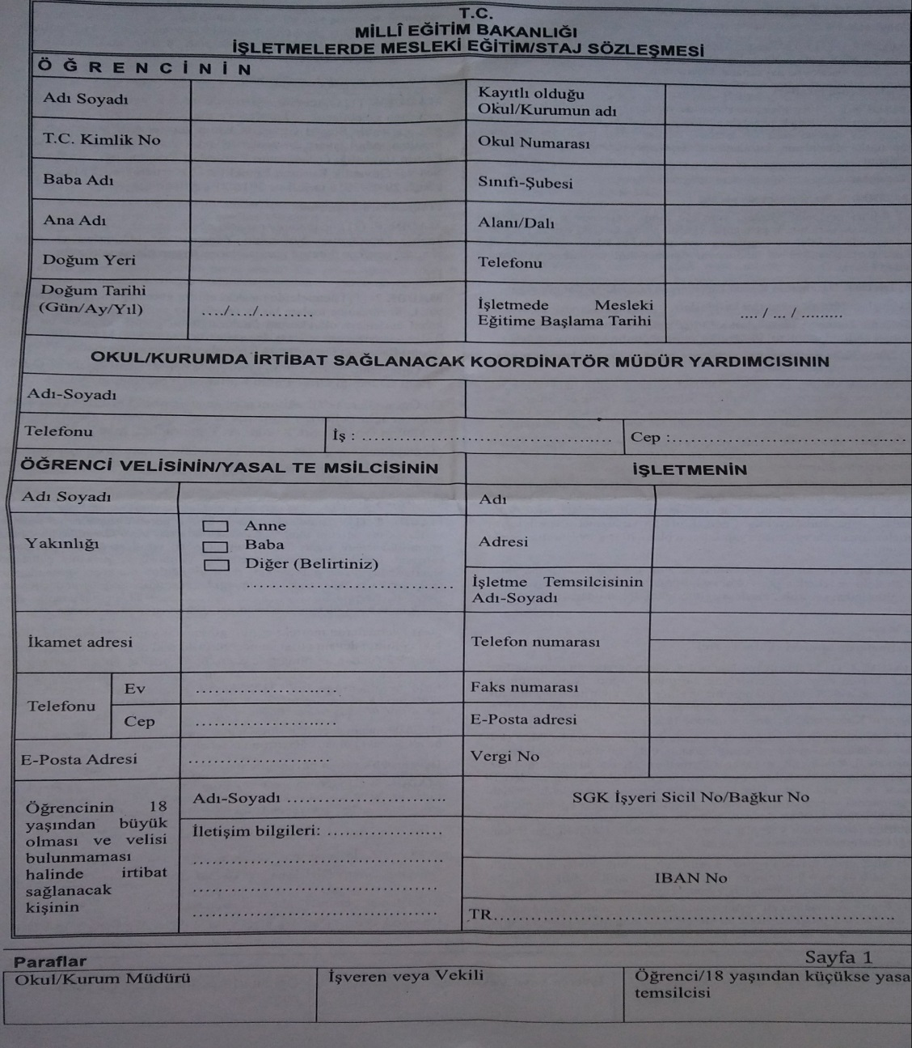
İNCELEYİNİZ LÜTFEN
İŞLETMELERDE MESLEKİ EĞİTİM / STAJ SÖZLEŞMESİ

Slide 32
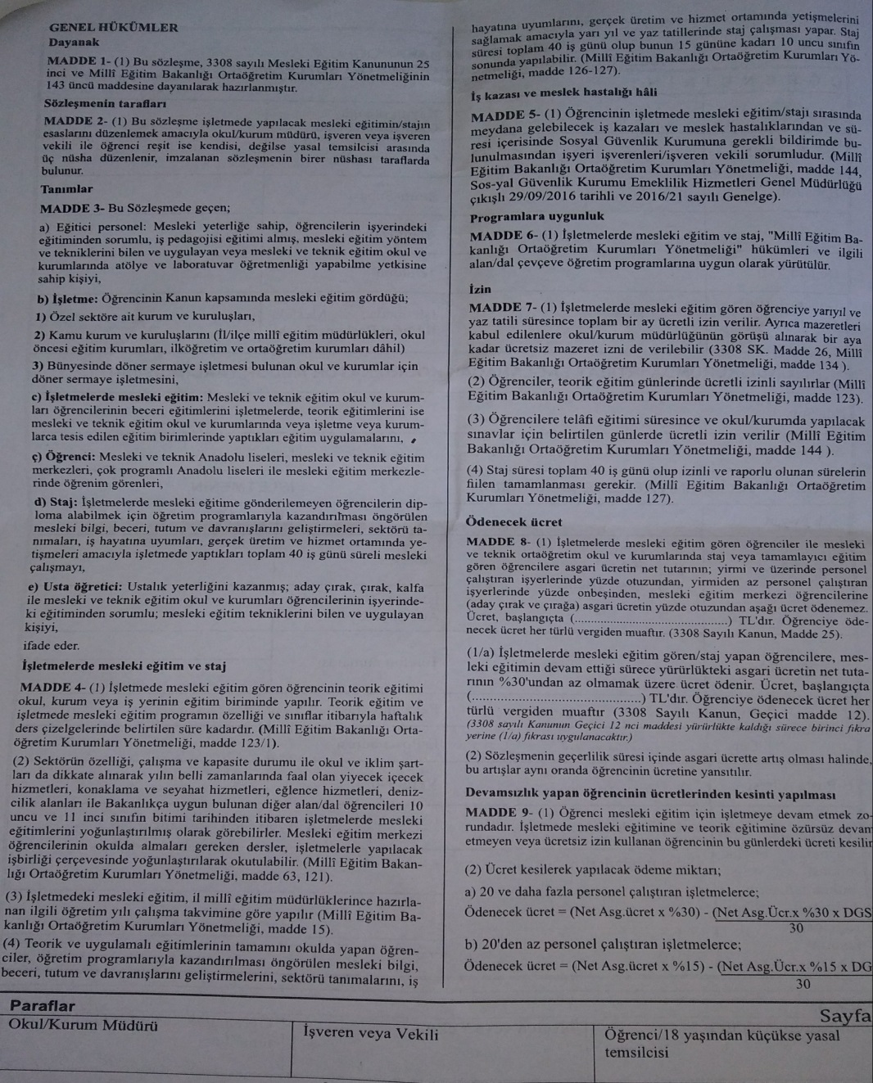
İŞLETMELERDE MESLEKİ EĞİTİM STAJ / SÖZLEŞMESİ
GENEL HÜKÜMLER,
1.Dayanak
2. Sözleşmenin tarafları,
3. Tanımlar,
4. İşletmelerde Mesleki eğitim ve staj,
5. İş kazası ve meslek hastalığı hali,
6. Programlara uygunluk,
7. İzin,
8. Ödenecek Ücret,
9. Devamsızlık yapan öğrencilerin ücretlerinden kesinti yapılması,

Slide 33
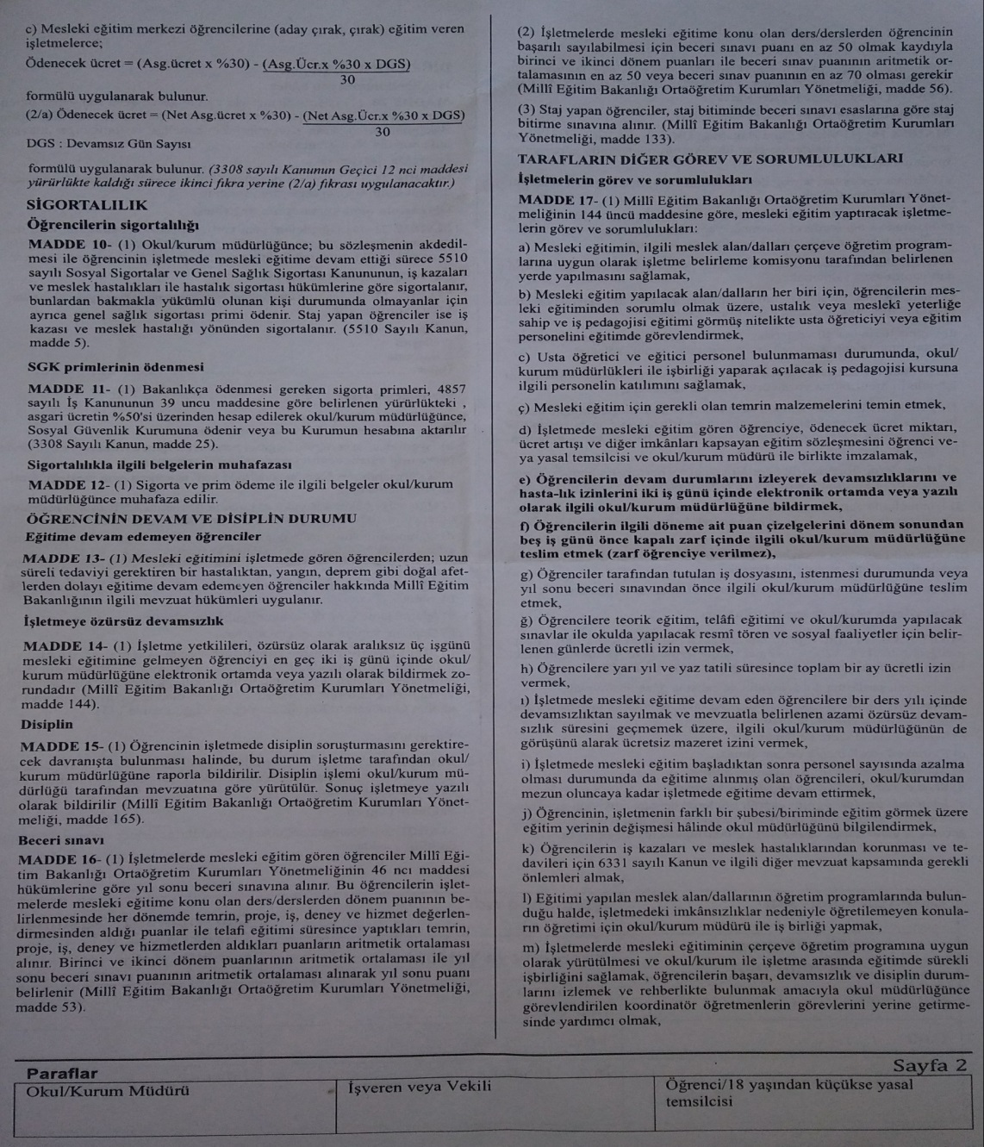
İŞLETMELERDE MESLEKİ EĞİTİM / STAJ SÖZLEŞMESİ
SİGRTALILIK,
10. Öğrencilerin sigortalılığı,
11. SGK primlerinin ödenmesi,
12. Sigortalılık ile ilgili belgelerin muhafazası,
ÖĞRENCİ DEVAM VE DİSİPLİN DURUMU
13. Eğitime devam edemeyen öğrenciler,
14. İşletmeye özürsüz devamsızlık,
15. Disiplin
16. Beceri sınavı,
TARAFLARIN DİĞER GÖREV VE SORUMLULUKLARI
17. İşletmelerin görev ve sorumlulukları

Slide 34
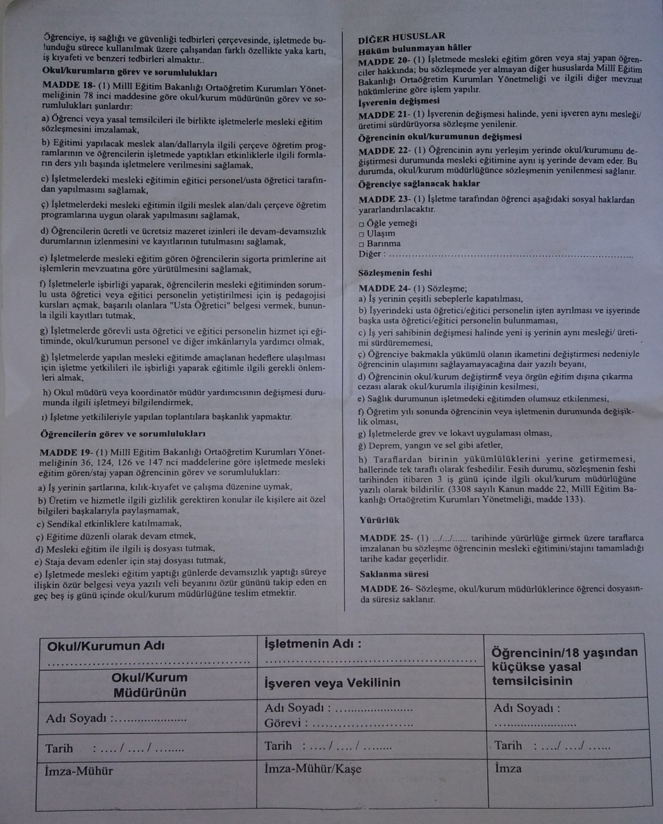
İŞLETMELERDE MESLEKİ EĞİTİM / STAJ SÖZLEŞMESİ
18. Okul / kurumların görev ve sorumlulukları,
19. Öğrencilerin görev ve sorumlulukları,
DİĞER HUSUSLAR
20. Hüküm bulunmayan haller,
21. İşverenin değişmesi,
22. Öğrencinin okul/ kurumunun değişmesi,
23. Öğrenciye sağlanacak haklar,
24. Sözleşmenin feshi,
25. yürürlük,
26. Saklanma süresi.

Slide 35
ÖRNEK SORU
A. Hastane,
B. İşveren veya işveren vekili,
C. Çırağın velisi,
D. Çırağın koordinatör öğretmeni
Öğrencinin İşletmelerde Mesleki Eğitim / Stajı sırasında meydana gelebilecek iş kazalarını Sosyal Güvenlik Kurumuna bildirmek kimin sorumluluğundadır?

Slide 36
3308
MADDE 14-Çıraklığa bir deneme dönemi ile başlanır. Bu dönem mesleğin özelliğine göre bir aydan az, üç aydan fazla olamaz. Bu süre Bakanlıkça tespit edilir. Deneme döneminden sonra taraflar 10 gün içinde ilgili çıraklık eğitimi merkezi müdürlüğüne başvurmadığı taktirde çıraklık sözleşmesi kesinleşir ve bu dönem çıraklık süresinden sayılır. Deneme döneminde ücret ödenir. ……….
Çıraklığa Başlama Ve Çıraklık Süresi

Slide 37
3308
MADDE 15.-Aday çırak ve çırak almak için işyerinde usta öğretici bulunması şarttır.
Usta Öğretici Bulundurma Şartı

Slide 38
3308
MADDE 25.-Aday çırak, çırak ve işletmelerde meslek eğitimi gören öğrencilere ödenecek ücret ve bu ücretlerdeki artışlar; aday çırak veya çırağın velisi veya vasisi, kişi reşit ise kendisi, öğrenciler için okul müdürlüğü ile işyeri sahibi arasında Bakanlıkça belirlenen esaslara göre düzenlenecek sözleşme ile tespit edilir. Ancak işletmelerde meslek eğitimi gören öğrenci, aday çırak ve çırağa yaşına uygun asgari ücretin % 30 'undan aşağı ücret ödenemez.
Aday çırak, çırak ve öğrencinin eğitimi sırasında işyerinin kusuru halinde meydana gelecek iş kazaları ve meslek hastalıklarından işveren sorumludur.
Aday çırak, çırak ve öğrencilere ödenecek ücretler her türlü vergiden muaftır.
Ücret ve Sosyal Güvenlik

Slide 39
3308
MADDE 26.-Aday çırak, çırak ve işletmelerde mesleki eğitim gören öğrencilere işletmelerce her yıl tatil aylarında bir ay ücretli izin verilir. Ayrıca mazeretleri kabul edilenlere okul müdürlüğünün görüşü alınarak bir aya kadar ücretsiz izin de verilebilir.
İzin

Slide 40
3308
MADDE 31.-Usta yeterliliğini kazanmış olanlar Bakanlıkça açılacak iş pedagojisi kurslarının başarıyla tamamladıkları takdirde kendilerine usta öğreticilik belgesi verilir
Usta Öğreticilik

Slide 41
.
Mesleki eğitim sonucunda yapılan teorik ve uygulamalı sınavlarda başarılı olan adaylar durumlarına göre KALFALIK, USTALIK ve USTA ÖĞRETİCİLİK BELGESİ alabilirler.
MESLEKİ EĞİTİMİN BELGELENDİRİLMESİ

Slide 42
.
Ustalık belgesi sahibi olmak yada en az iki yıllık mesleki teknik yüksek okulu bitirmiş olmak,
40 saatlik iş pedagojisi kursuna devam etmek,
İş pedagojisi kursu sonunda yapılan sınavda başarılı olmak.
USTA ÖĞRETİCİLİK BELGESİ ALMA KOŞULLARI

Slide 43
MESLEKİ EĞİTİMDEKALFALIK VEYA USTALIK BELGESİ ALMA YOLLARI
1. DENKLİK YOLU İLE
Kalfalık/Ustalık Sınav Ve Belgelendirme Başvurusu
Madde 6- (1) Önceki Öğrenmelerin Tanınması Kapsamında Kalfalık/Ustalık Sınavlarına Başvuru, Kalfalık/Ustalık Sınavı Başvuru Formu (Ek-1) İle Yapılır. Sınavlara Başvuru Yapabilmek İçin En Az 22 Yaşını Bitirmiş, İlköğretim Okulu Mezunu Veya Ortaokul/İmam Hatip Ortaokulu Öğrenimini Tamamlamış Olmak Gerekir.
(2) Önceki Öğrenmelerin Tanınması Ve Denklik Başvurusunun Mesleki Eğitim Merkezi Programı Uygulayan Okul/Kurum Müdürlüklerine Sınav Döneminin Başlangıcından En Az Bir Ay Öncesine Kadar Yapılması Gerekir. Süresi İçerisinde Yapılmayan Başvurular, Bir Sonraki Sınav Dönemi İçin Kabul Edilir.
(3) Başvuru Yaptığı Halde Sınavlara Katılmayanlar İle Sınavlarda Başarılı Olamayanlar, Tekrar Sınava Girebilmek İçin Yeni Sınav Döneminden En Az Bir Ay Önce Dilekçe İle Okul/Kurum Müdürlüğüne Başvurmak Zorundadır.
Denklik Yolu ile,
Eğitim yolu ile,
Olmak üzere iki yolla belge alınabilir.

Slide 44
ÖRNEK SORU
A. 14,
B. 20,
C. 22,
D. 18
Kalfalık yada ustalık belgesini denklik yolu ile almak isteyen kişilerin en az kaç yaşını doldurmaları gerekir?

Slide 45
MESLEKİ EĞİTİMDE BELGE ALMA YOLLARI
2. EĞİTİM YOLU İLE KALFALIK USTALIK BELGESİ ALMAK
En az ortaokul veya İmam Hatip Ortaokulu mezunu olanlar, sağlığı yapacağı işe elverişli olanlar, ve usta öğreticisi olan bir iş yerinde çalışanlar. Mesleki Eğitim Merkezi ile yapılacak sözleşme çerçevesinde haftada 1 yada iki gün okula teorik eğitim almaya gelerek başarılı olurlarsa 3. yılın sonunda yapılacak sınav ile KALFALIK BELGESİ sahibi olurlar. Kalfalık belgesi sahibi olanlar bir yıl aynı şartlarda okula devam etmeleri ve çalışmaları koşulu ile yıl sonunda yapılacak ustalık sınavında başarılı olurlarsa USTALIK BELGESİ almaya hak kazanırlar.
Denklik Yolu ile,
Eğitim yolu ile,
Olmak üzere iki yolla belge alınabilir.

Slide 46
ÖRNEK SORU
A. Ortaokul diploması,
B. Kalfalık belgesi,
C. Ustalık belgesi,
D. Usta öğreticilik belgesi,
Mesleki Eğitim Merkezlerinde aşağıdaki belgelerden hangisi verilmez.?

Slide 47
ÖNERİ
3308 Sayılı Mesleki Eğitim Kanunu
5510 Sayılı Sosyal Sigortalar ve Genel Sağlık Kanunu
6331 Sayılı İş Sağlığı ve Güvenliği Kanunu
İŞYERİ SAHİBİ YADA USTAÖĞRETİCİ OLARAK BİLMEMİZ GEREKEN BAZI KANUNLAR

Slide 48
SUNUM BİTMİŞTİR.
TEŞEKKÜR EDERİZ.
KATILIMINIZ İÇİN

